Slide 1


DVI: Meatballypse
Carmen Serrano Avilés
Héctor Hugo Coronado Huamán

Slide 2

Visión general
Historia.
Protagonista.
Enemigos básicos.
Jefes.
Modo de juego.
Planificación.

Slide 3
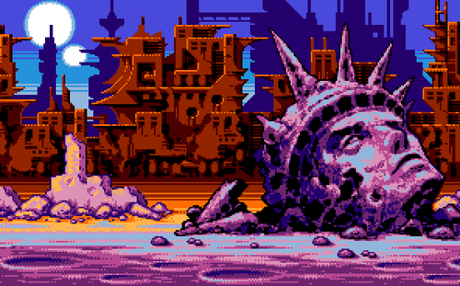
HISTORIA

Slide 4



Protagonista (una albóndiga)
Habilidades
Escribe aquí tu texto Escribe aquí tu texto Escribe aquí tu texto
Escribe aquí tu texto Escribe aquí tu texto Escribe aquí tu texto.
Mecánicas principales
Escribe aquí tu texto Escribe aquí tu texto Escribe aquí tu texto Escribe aquí tu texto Escribe aquí tu texto.

Slide 5

Enemigos (albóndigas, claro)
Tipos
Basic
Runner
Golden
Bigger
Mecánicas principales
Escribe aquí tu texto Escribe aquí tu texto Escribe aquí tu texto Escribe aquí tu texto Escribe aquí tu texto.

Slide 6



Jefes
Jefe primer nivel
Mecánicas especiales:
Rodar.
Lanzar sprinkles.
Jefe segundo nivel
Mecánicas especiales:
Lanzar pepinillos.
Lanzar rodajas de tomates. Haciendo éstas más daño que los pepinillos.
Jefe nivel final
Mecánicas especiales:
Volar.
Lanzar Pepperonis.

Slide 7
Escribe aquí tu texto Escribe aquí tu texto Escribe aquí tu texto
Escribe aquí tu texto Escribe aquí tu texto Escribe aquí tu texto
Escribe aquí tu texto Escribe aquí tu texto Escribe aquí tu texto
05/09/XX
17/09/XX
13/10/XX
20/10/XX
01/11/XX
Escribe aquí tu texto Escribe aquí tu texto Escribe aquí tu texto
Escribe aquí tu texto Escribe aquí tu texto Escribe aquí tu texto

Slide 8
Objetivos para la próxima reunión
Escribe aquí tu texto Escribe aquí tu texto
Escribe aquí tu texto Escribe aquí tu texto
Escribe aquí tu texto Escribe aquí tu texto

